Slide 1
Rotary District 2240 Alumni Asociácia
PETS, Olomouc 2.3.2024
Iveta Ferulíková, Alumni koordinátor D2240

Slide 2
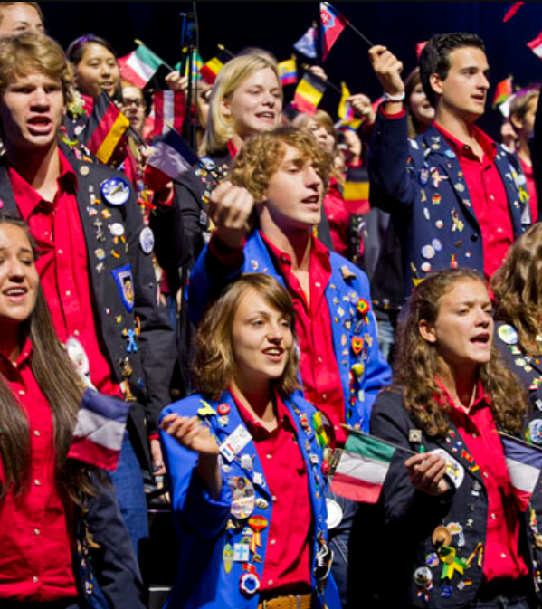
KTo je alumni
Absolventi programov Interact, Rotaract, RYLA, Rotary Youth Exchange, Rotary Scholarship, Rotary Peace Fellowships

Slide 3
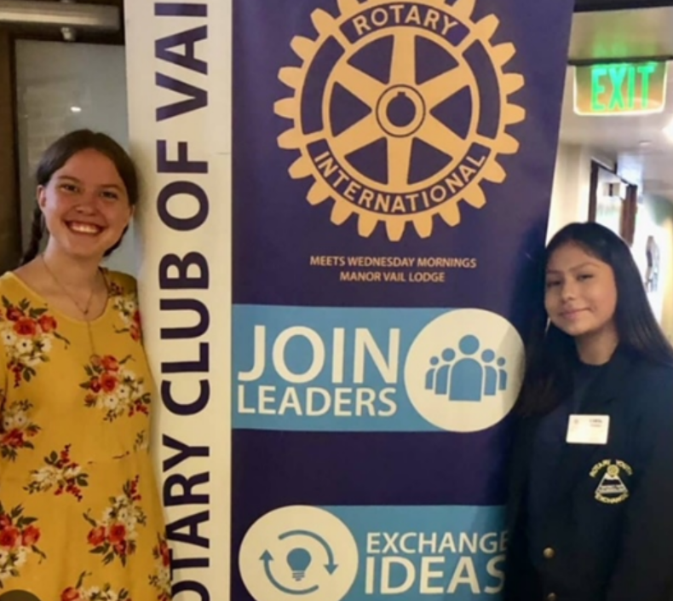
UČEL ALUMNI
Vytvoriť a udržiavať spoločné puto
Umožniť kontakt medzi absolventmi a rotariánmi
Poskytnúť absolventom príležitosti na zapojenie sa do služby Rotary
Uľahčiť členstvo absolventov v Rotary a Rotaracte
Zostať v aktívom spojení

Slide 4
Alumni v D2240
ROTARY ALUMNI DISTRIKT 2240 zapísaný spolok
Založený 20.9.2016
Charter RI udelený v máji 2017
Prerušenie činnosti vynútené pandémiou
.... Čo ďalej?

Slide 5
Oživenie činnosti alumni
Oslovenie dosiaľ cca 650 historických kontaktov
Viac ako 200 nedoručiteľných emailov
Viac ako 400 bez odozvy
30 pozitívnych odpovedí!

Slide 6
ako Ďalej ?
Pokračujeme v komunikácii oslovením ďalších stoviek kontaktov
Pripravujem online „Happy Hour meeting“ s doteraz aktivizovanými členmi
Spoločné stretnutie počas Dištriktovej konferencie v Bratislave

Slide 7
Potrebné kroky
Aktualizácia Stanov Rotary Alumni Distrikt 2240
Menovanie nových členov predstavenstva
Konsolidácia účtovníctva
Etablovanie Rotex ako významnej súčasti a hlavnej zložky alumni

Slide 8
Vízia - appel
Vytváranie platforiem na spoluprácu a integráciu alumni aktivít na dištriktovej i klubovej úrovni
Akceptácia alumni ako cennej a významnej zložky našej Rotary služby

Slide 9
Ďakujem Vám za pozornosť!

